Slide 1


EL MÈTODO CIENTÌFICO
Pasos del Método Científico y Ejemplos en Biología.
Escuela Candida Miranda
Mr. Tercero

Slide 2
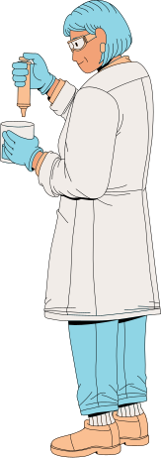
¿QUÉ ES EL MÉTODO CIENTÍFICO?
Es un proceso ordenado para investigar y explicar fenómenos naturales. Es la herramienta base de toda ciencia, incluida la Biología.

Slide 3
PASO 1: OBSERVACIÓN
Definición: Percibir un hecho o fenómeno que carece de explicación. Es el inicio de toda investigación.

Slide 4
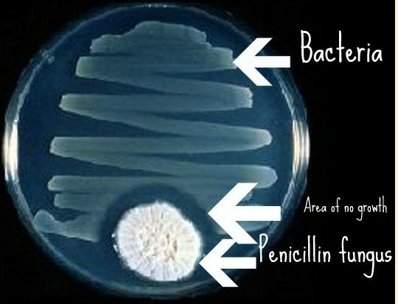

EL CASO DE FLEMING: LA OBSERVACIÓN
Hecho: Alexander Fleming notó que un moho había contaminado accidentalmente una placa donde cultivaba bacterias. Vio que no había crecimiento de bacterias alrededor del moho.

Slide 5
PASO 2: PLANTEAMIENTO DEL PROBLEMA
Formular una pregunta específica sobre el fenómeno observado. Transformar la curiosidad en una pregunta investigable

Slide 6
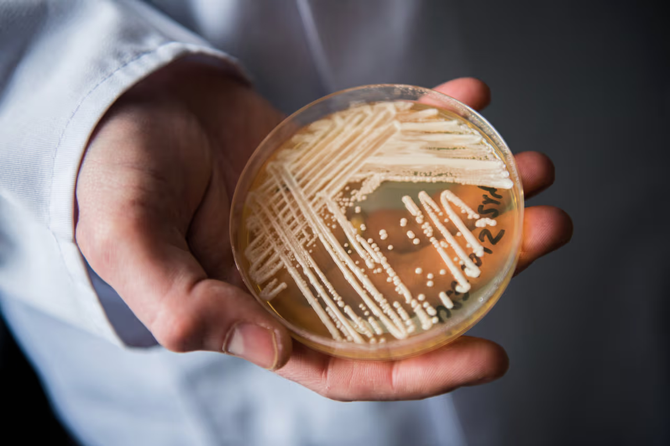
EL CASO DE FLEMING: LA PREGUNTA
¿Qué efecto tiene este moho (Penicillium) sobre el crecimiento de las bacterias (Staphylococcus)?

Slide 7
PASO 3: HIPÓTESIS
Es una posible respuesta o suposición que puede ser probada. Debe ser verificable mediante la experimentación.

Slide 8
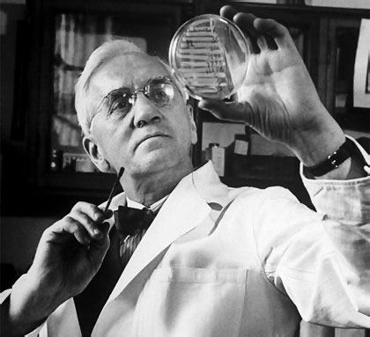
EL CASO DE FLEMING: LA HIPÓTESIS
Hipótesis: El moho Penicillium produce una sustancia química que es capaz de inhibir (detener) el crecimiento de las bacterias.

Slide 9
PASO 4:
EXPERIMENTACIÓN
Diseñar y ejecutar un experimento para probar la hipótesis. Debe incluir un Grupo Control (sin el cambio) y Variables.

Slide 10


EL CASO DE FLEMING: LA PRUEBA
Diseño de Prueba: * Grupo Experimental: Cultivo con extracto del moho. * Grupo Control: Cultivo sin extracto del moho. Variable Independiente: Presencia del extracto de moho.

Slide 11
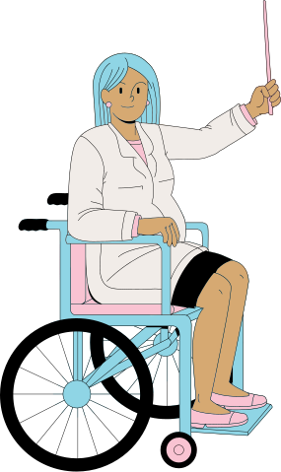
PASO 5: ANÁLISIS Y CONCLUSIÓN
Análisis: Interpretación de los datos obtenidos. Conclusión: Aceptar o rechazar la hipótesis inicial.

Slide 12
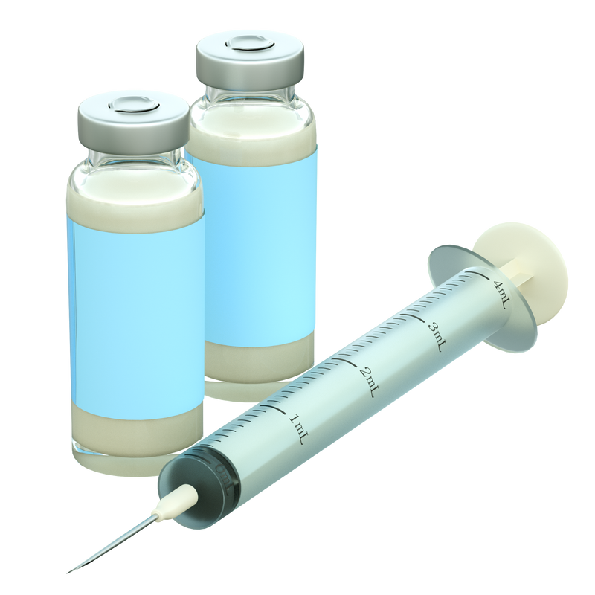

EL CASO DE FLEMING: LA CONCLUSIÓN
Resultado: La sustancia del moho sí impidió el crecimiento bacteriano. Conclusión: Se aceptó la hipótesis. La sustancia fue nombrada Penicilina.

Slide 13


¡COMPETENCIA LOGRADA!
El método científico transforma una simple observación en conocimiento valioso. ¡Ahora aplica estos pasos a tu vida diaria y a tu tarea de Moodle!

